Slide 1
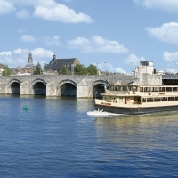
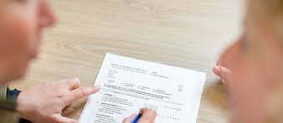
De brug tussen MAAS-Globaal en communicatie-onderwijs
Notes:
Interactieve opening presentatie adhv een vraag aan de groep: je bekijkt samen met je opleider een opname van je consult. Hoe bereid je dat voor, wat zijn observatiepunten en doelen? Meestal veel context en doelen, weinig aandacht voor generieke vaardigheden (zal blijken uit de antwoorden uit de groep).
In de eerste zes maanden ligt de nadruk juist wel op die basisvaardigheden.
Reden: dat is je gereedschap, dat moet je kennen en kunnen gebruiken. Het wordt daarom ook getoetst in het eerste jaar (basis consultvoeringstoets).
Veel aios blijken onvoldoende vertrouwd met dit basisgereedschap en de middelen om ermee te oefenen (oa MAAS-globaal lijst ter lering en toetsing)

Slide 2
Doelen presentatie
Verschil kennen tussen communicatie-onderwijs in fase 1 en fase 2 van de opleiding
Bewust worden van de rol van MAAS-Globaal bij communicatie-onderwijs en toetsing
Aandachtspunten MAAS-Globaal kennen
Toetsingsmethode basisconsultvoeringstoets (BCT) kennen
Notes:
Hier kan worden toegelicht wat het belangrijke verschil is tussen de eerste zes maanden en daarna. Eerst leer je het basisgereedschap kennen en gebruiken, daarna ga je het gericht inzetten in al die verschillende soorten consulten die je als huisarts tegenkomt. Dat ‘gebruik’ van de basisvaardigheden heet ‘contextspecifiek en doelgericht communiceren’. Dat leer je in de rest van de opleiding.

Slide 3
Onderwijs ‘arts-patiënt communicatie’ (APC)
Eerste jaar: basisgespreksvaardigheden
Daarna: ‘context-specifiek en doelgericht’ communicatie-onderwijs
Notes:
Overzicht van APC in opleiding

Slide 4
Basisgespreksvaardigheden leren
Basisgespreksvaardigheden:
  algemene communicatievaardigheden en –taken
  komen in elk consult aan de orde
  bv: hulpvraag verhelderen
Basisgespreksvaardigheden oefenen:
  focus per consult op één vaardigheid totdat je die beheerst
  betrek je opleider (nabespreken consulten, standaard zinnen formuleren)
  bestudeer bouwsteen ‘voorbereiding BCT’ op de Wiki
Notes:
Aandachtspunt 1 bij ‘oefenen’ komt voort uit onderzoek van Esther Giroldi: kies een doel en ga daar wat langer (2 weken bijv.) mee aan de gang in leergesprekken, consultselectie etc.
Bereid ‘helpende zinnetjes’ voor en probeer die uit.

Slide 5
Basis consultvoeringstoets (BCT)
BCT
  toetst basisgespreksvaardigheden aan de hand van videoconsulten
  sluit communicatie-onderwijs in fase 1 af
  ‘rijbewijstoets’
Videoconsulten voor BCT
  simpele, enkelvoudige consulten
  consultduur maximaal 20 minuten
  ongeschikt: SOLK-consulten, breedsprakige patiënten, meervoudige klachten, begeleidingsconsulten etcetera
Notes:
‘complexe consulten’ zijn ongeschikt voor de BCT. SOLK wordt nogal eens onvoldoende herkend door aios in de beginfase, de opleider kan daarbij mogelijk ondersteunen. Ook heel breedsprakige patiënten vormen een aparte cagegorie die een consult complexer kunnen maken.

Slide 6
MAAS-Globaal leren en toetsen
MAAS-Globaal (Maastrichtse Anamnese en Advies Scorelijst)
  checklist bij het leren van en oefenen met basisgespreksvaardigheden
  handvat voor het bespreken van videoconsulten
  toetsingsinstrument voor basisconsultvoeringstoets (BCT)
Is dat leuk?
Is dat belangrijk?
‘Eerst het rijbewijs, dan de weg op’
Notes:
Deze ppt besteedt aandacht aan de MAAS-Globaal als toetsinstrument van basisgespreksvaardigheden.
Onderste bullets: uit veel onderzoek blijkt dat aios het leren van generieke vaardigheden aan de hand van checklijstjes (zoals MAAS) minder inspirerend vinden. Het kan goed zijn om dit te vermelden, en aansluitend (nogmaals) te benadrukken wat het belang is. Zònder die inspanning zul je onvoldoende basisvaardigheid hebben voor later onderwijs. Dus ‘eerst wat schools leren zoals bij je rijbewijs, daarna ga je er mèt die kennis op uit en gebruik je het creatief’

Slide 7
MAAS-Globaal
Indeling
Sectie 1
  Gespreksvaardigheden horend bij consultfase
Sectie 2
  Algemene gespreksvaardigheden
Sectie 3
  Medisch-inhoudelijke vaardigheden
Notes:
Sectie 1 en 2: indeling van de vaardigheden, zie verdere toelichting over consultfases en consulttaken op volgende slides
Sectie 3: dit vervalt bij de BCT omdat niet alle beoordelaars artsen zijn, maar facultatief kan het wel ingebracht worden. Niet bijdragend aan de score voor BCT.

Slide 8
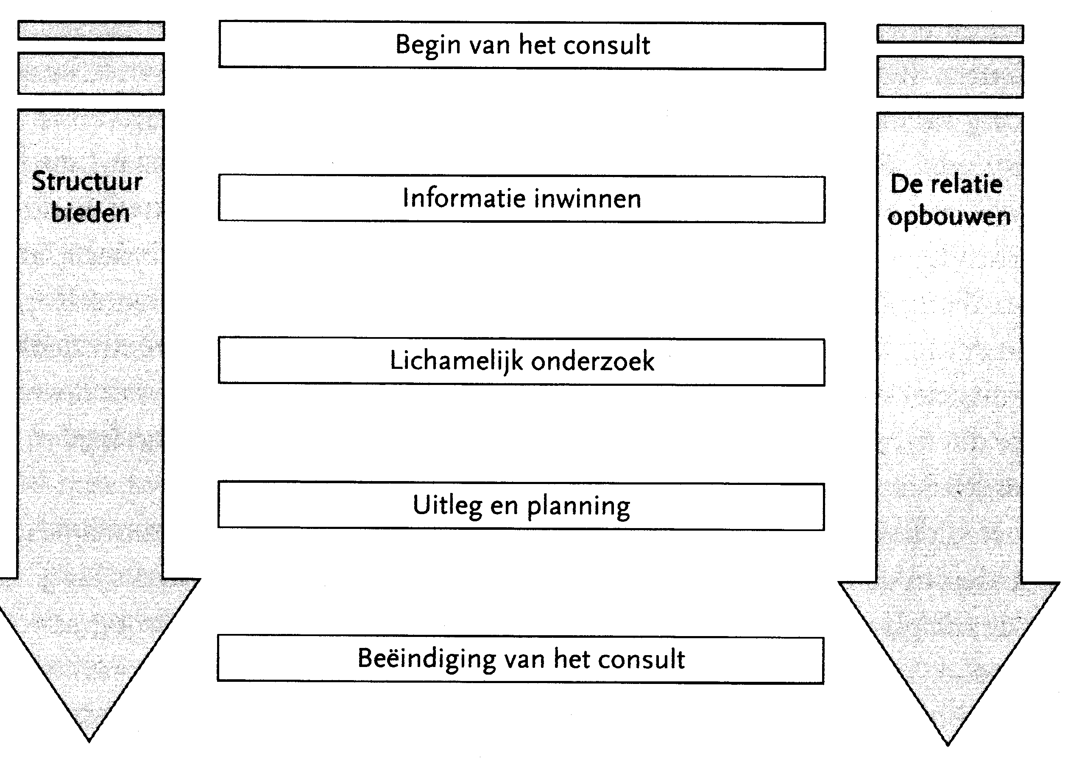
Consult-opbouw (Silverman)
Notes:
Dit schema ligt ten grondslag aan de indeling van de MAAS Globaal lijst
Het is Silvermans consultweergave, dat de taken in een consult weergeeft. Zie voor verdere toelichting de ‘Silverman leeswijzer’ op de WiKi bij ‘APC - basisgespreksvaardigheden.
De bouwstenen op de Wiki voor basisgespreksvaardigheden zijn gerangschikt naar dit model.

Slide 9
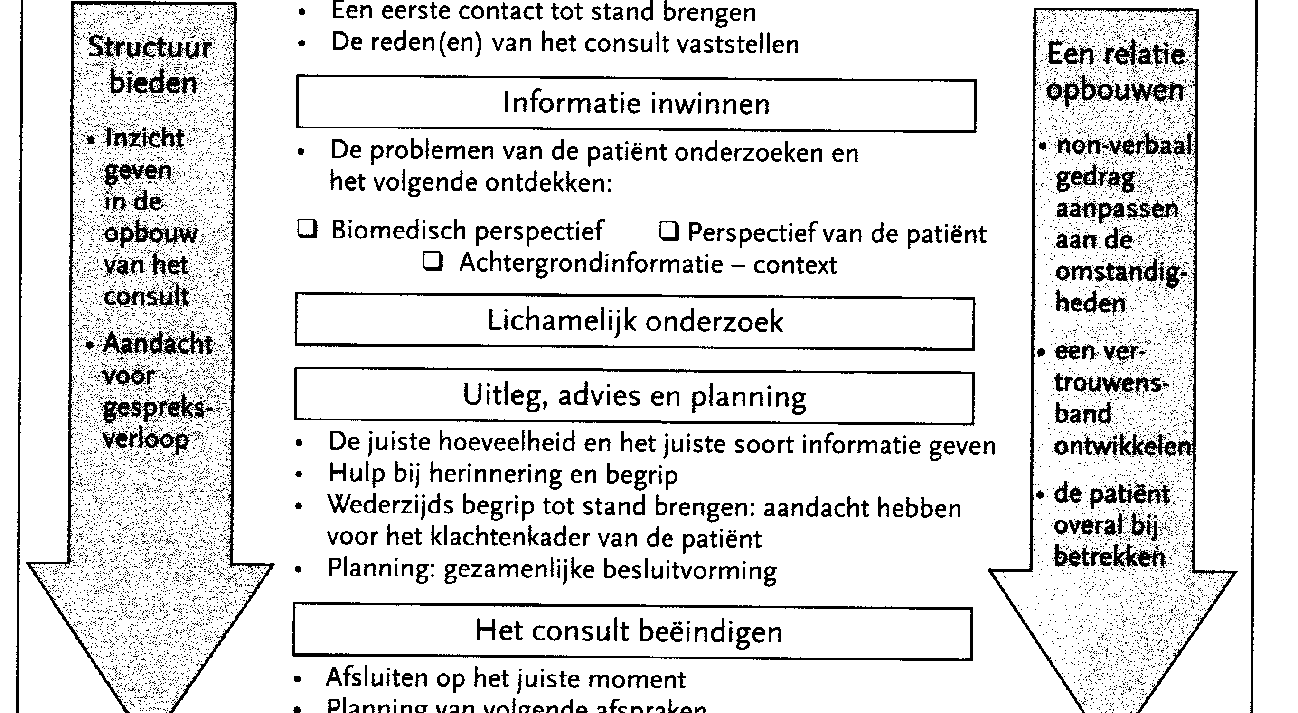
Consult-taken per consultfase
Notes:
Belangrijkste ‘communicatietaken’ zijn hier ingevuld per consultfase.
De MAAS globaal is een praktische uitwerking, gericht op het leren en toetsen van de taken die bij deze vaardigheden horen

Slide 10
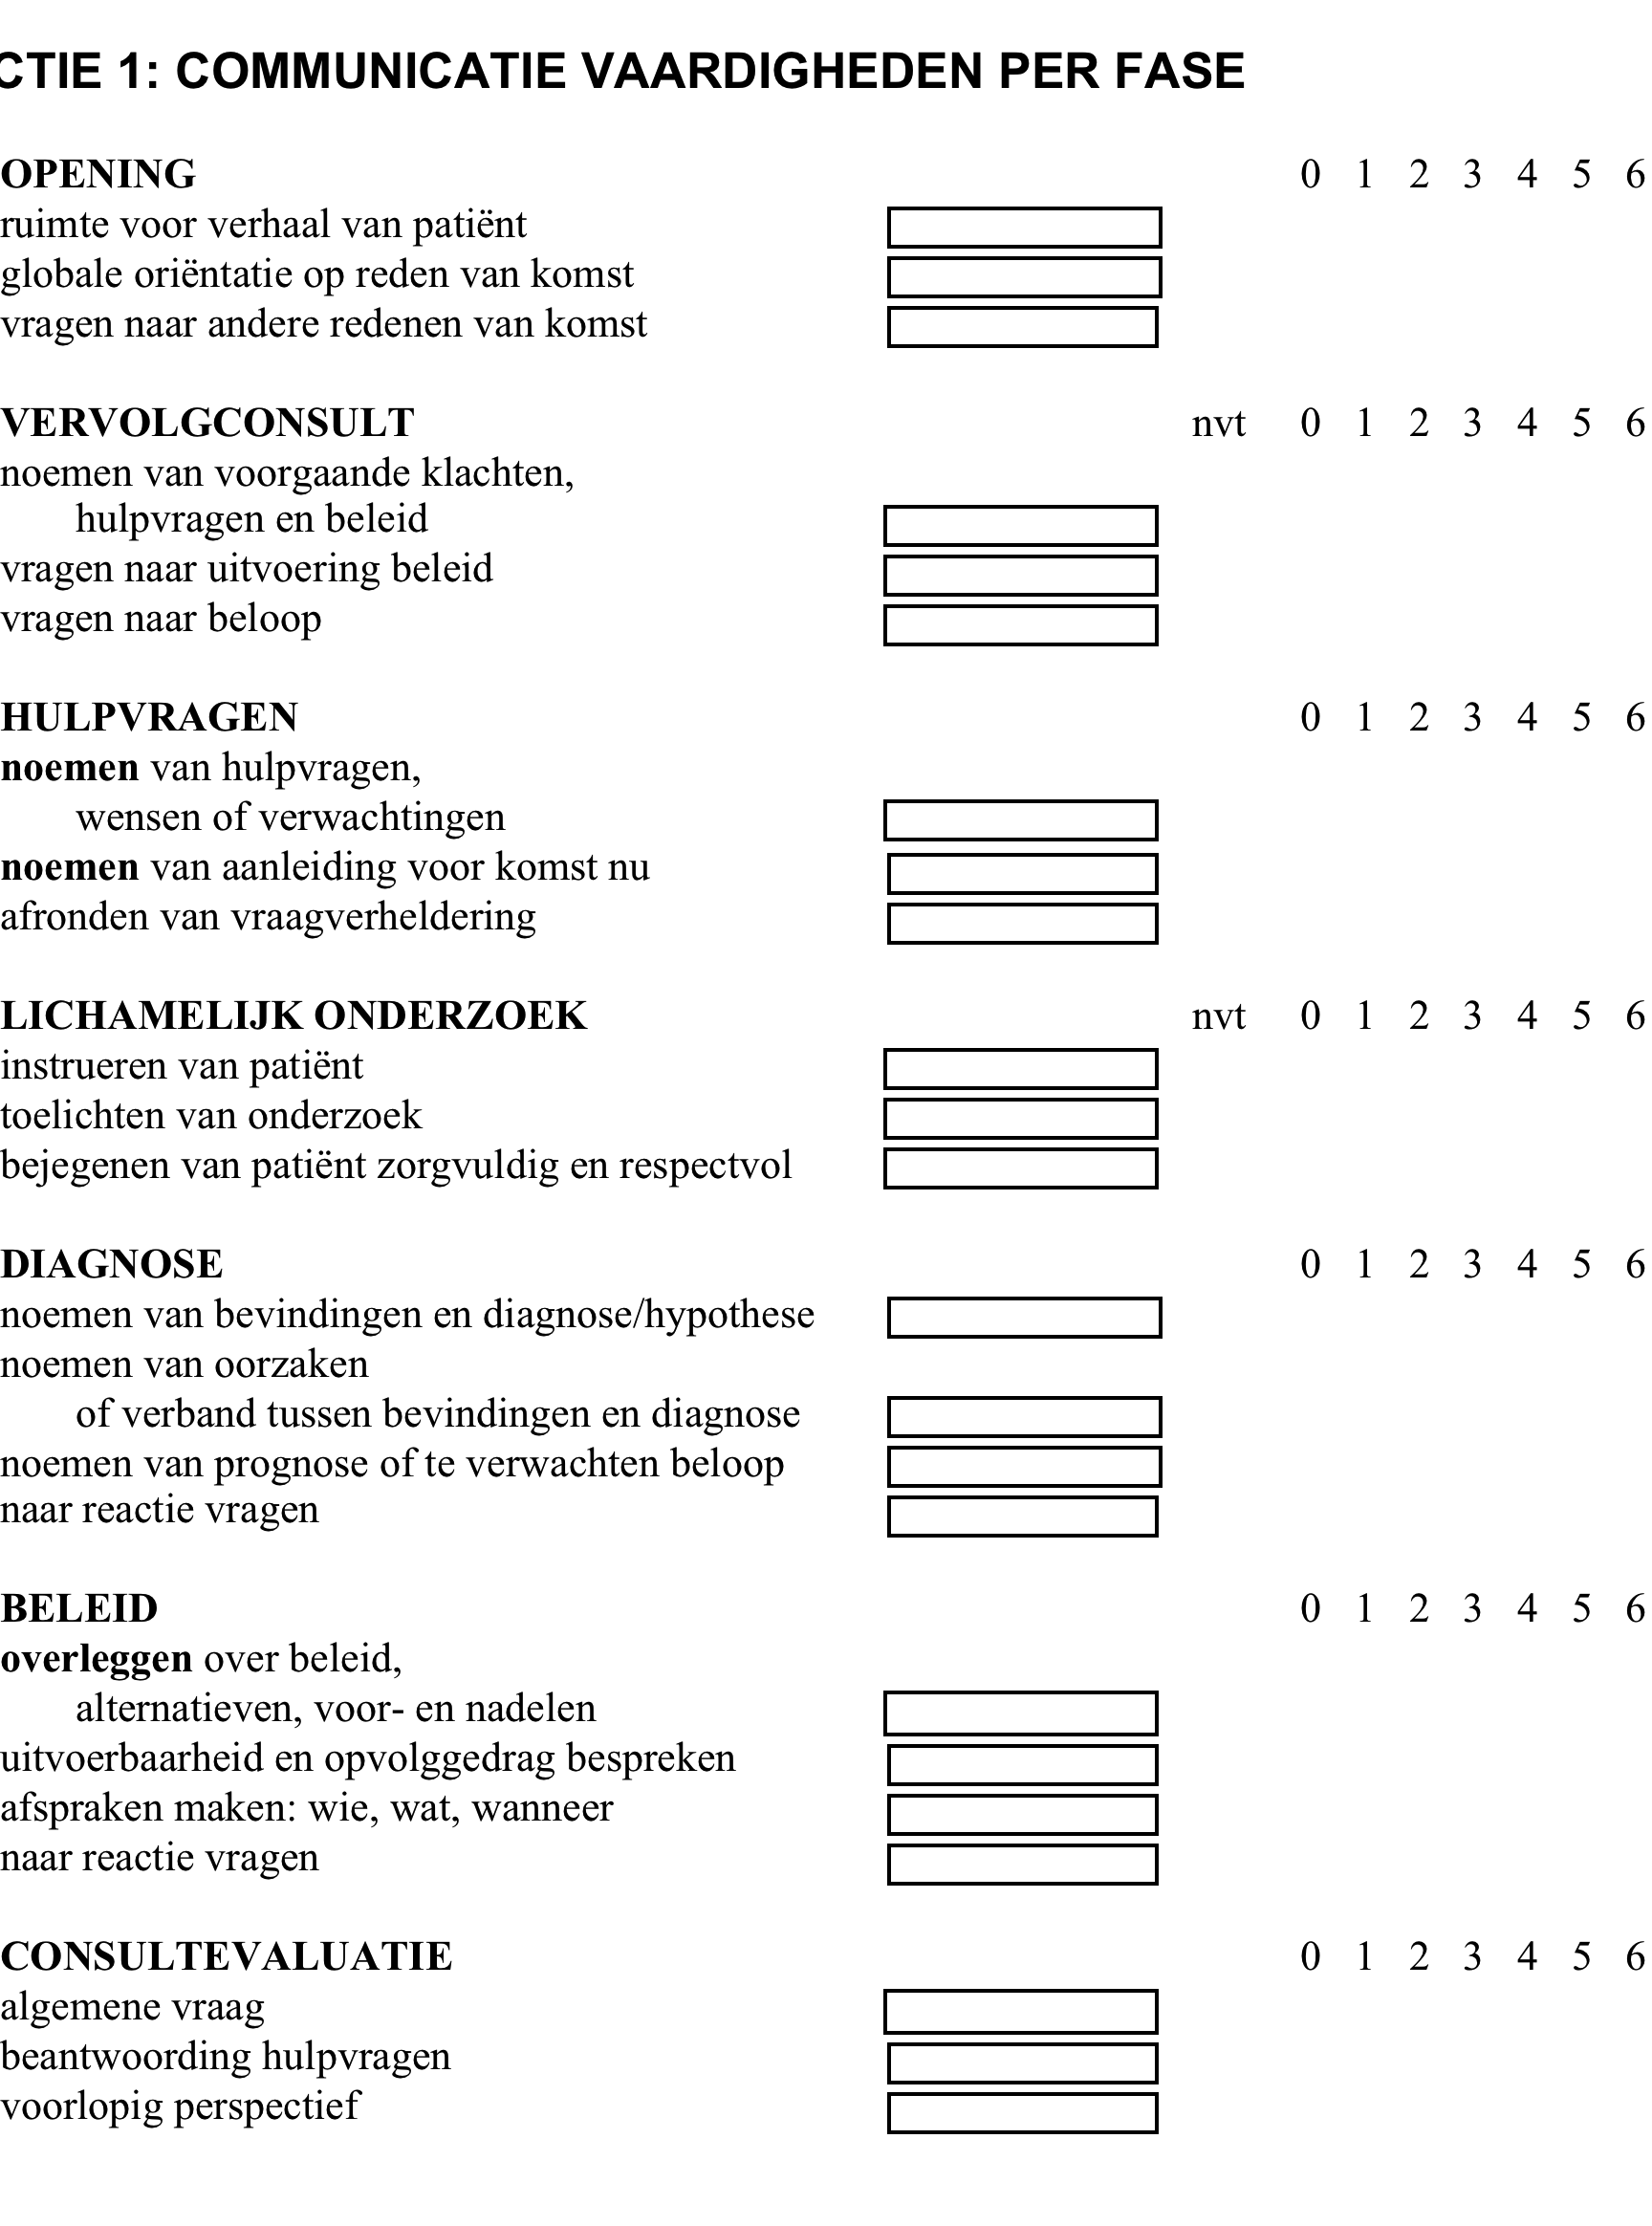
MAAS-Globaal
Aandachtspunten (1)
Notes:
De rode cirkels benadrukken wat vaak niet optimaal loopt:
Hulpvraag: niet te snel klaar zijn, ICE leads the way. Zie de bouwsteen over ‘hulpvraag’ op de WiKi communicatie ‘basisgespreksvaardigheden’
Diagnose: benoemen lòs van het beleid, tijd voor reageren van de patient.
Beleid: afstemmen op de patient en diens hulpvraag! (hulpvraag noemen, daarna beleidsvoorstel).
Kleine stukjes informatie, checken van begrip. (Begin van SDM)

Slide 11
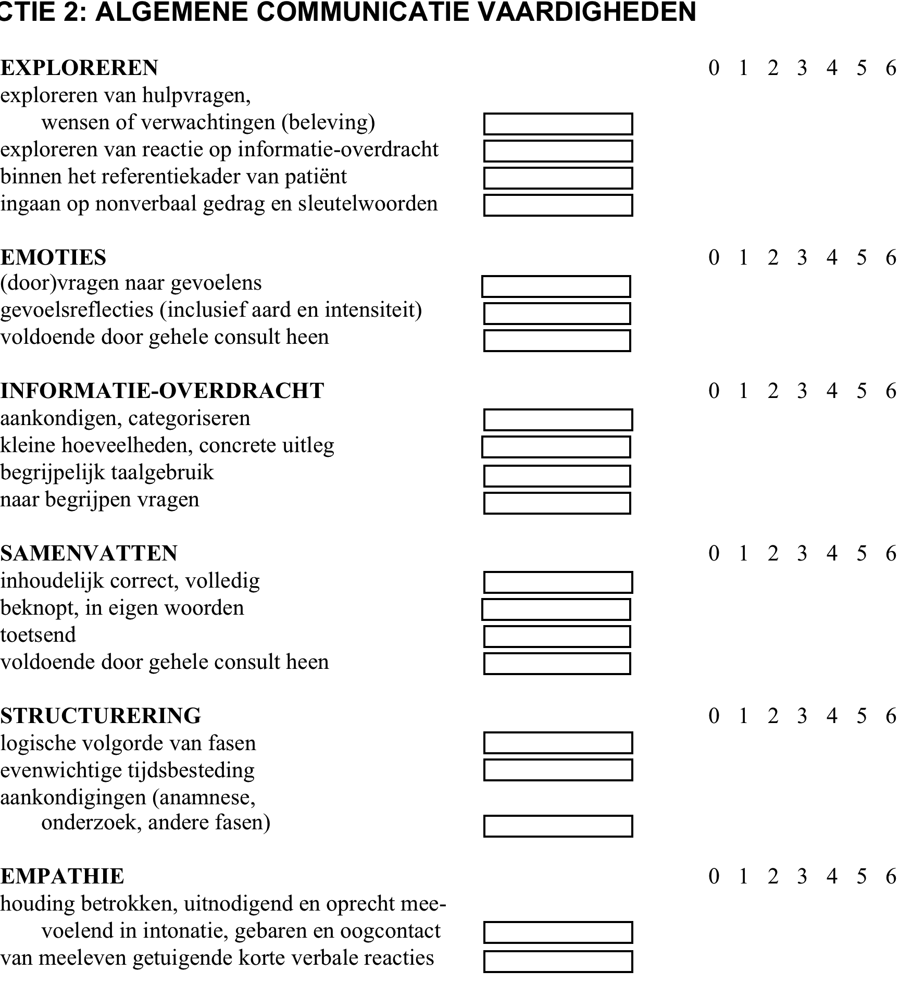
MAAS-Globaal
Aandachtspunten (2)
Notes:
Emotionele reflectie onderscheiden van * doorvragen op gevoel en * empathie!
Daarover is veel verwarring en de volgende slide zet dat op een rijtje.

Slide 12
Emoties in MAAS-Globaal
Emotionele reflectie
= erkennen van emotie bij de patiënt
‘ik zie dat u...’
Exploreren/doorvragen op emotie
= de emotie onderzoeken
‘hoe raakt dat u?’
Empathie
= medeleven tonen
‘goh, wat akelig voor u’
Notes:
Deze drie zaken lopen bij aios vaak door elkaar. Met name de eerste twee.
Emotionele reflecties weerspiegel de emotie die er op dat moment (!) is bij de patient. Dat kan om bezorgheid gaan, om verdriet of angst, maar ook om irritatie!
Voor een reflectie heb je dus iets ‘zichtbaars’ bij de patient nodig, de andere twee vaardigheden kun je als dokter altijd zèlf inzetten. (en dat moet ook zichtbaar zijn in de BCT)

Slide 13
De brug tussen MAAS-Globaal en communicatie-onderwijs
Notes:
Afsluiting, leerpunten resumeren

